Slide 1
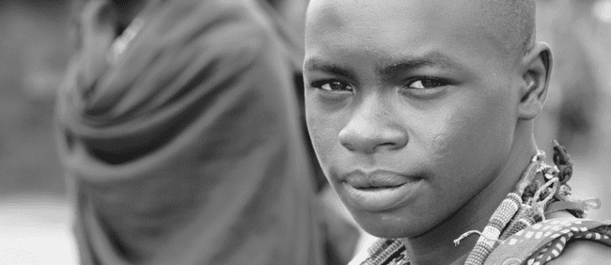
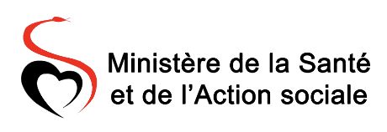
Détection automatique de la rétinopathie diabétique au Sénégal par l’Intelligence artificielle

Slide 2
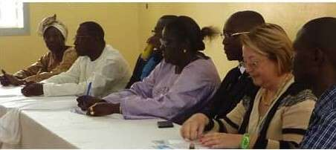
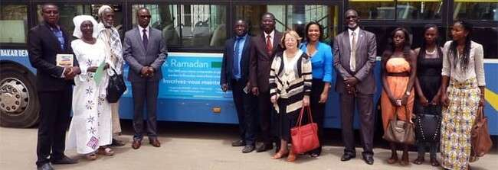
Introduction
Lancement l’initiative en 2013 au Sénégal
En 2020, projet de télé rétinopathie diabétique au Sénégal pour prévenir la maladie de rétine chez les diabétiques

Slide 3
contexte
Détection précoce de la rétinopathie diabétique au Sénégal
Maladie qui entraine une déficience visuelle et une cécité en l’absence de prise en charge précoce
135 600 cas de diabète en 2017 selon la Fédération Internationale de Diabète
Initiative d’un projet pilote de télé-ophtalmologie dans 3 centres de santé ( Mame Abdou Aziz SY Dabakh ,Philippe Maguilen Senghor, et l’hopital Abass NDAO )
Porteurs du projet : Ministère de la santé du Sénégal, l’OMS et l’UIT

Slide 4
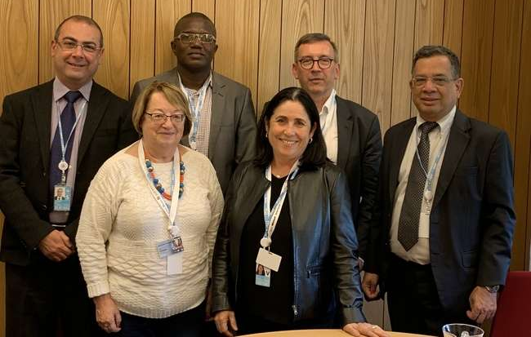
MÉTHODOLOGIE
Deux centres de Diabète et d’hypertension
Convention de partenariat entre le ministère de la santé et l’UIT
Plateforme de télémédecine Bogou
Clinique d’ophtalmologie

Slide 5
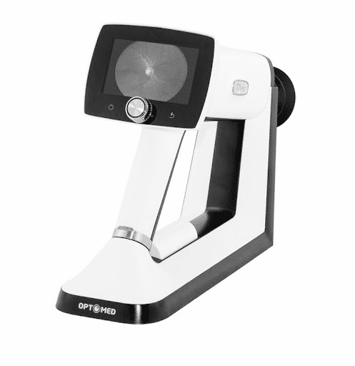
MÉTHODOLOGIE (Suite)
1) Prise de photo (4 cliché par patient) ( no de photo)
2) Transfert de la mémoire du rétinographe vers un PC local. En local, un logiciel (Bogou) peut tester la qualité des images, pour éventuellement reprendre des clichés.
3) Connexion à la plateforme de téléOPH, ajout de données nominativees et cliniques du patient et transfert des images associées. Envoi au OPH du message “photos en attente”
4) Transfert des images vers la plateforme IA
5) l’OPH, se connecte sur la plateforme de téléOPH, interprète les images. la plateforme renvoie le résultat à la clinique

Slide 6
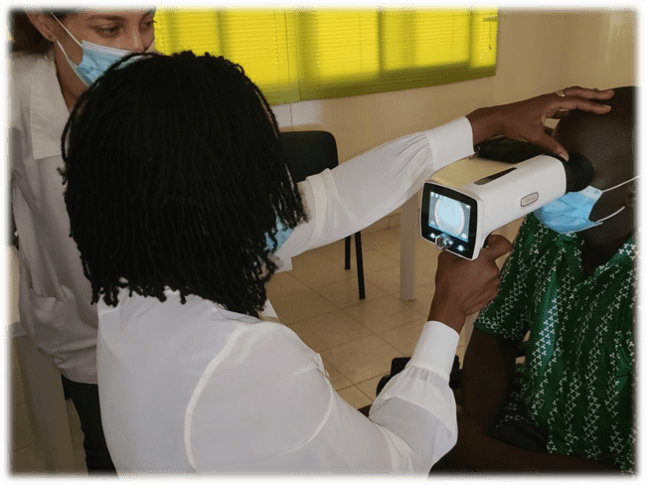
Formation des agents de santé
à la prise de fond d’œil et la télémédecine
Télé-expertise entre agents de santé formés et
spécialistes via la plateforme «Bogou»
Possibilité d’utiliser l’intelligence artificielle

Slide 7
Plateforme de télé-expertise de Bogou
Télé-expertise : est un bien mondiaux mis en place par le RAFT (Réseau Africain Francophone de Télémédecine).
C’est un outil libre qui peut être tester par quiconque le veut.
Il s'agit d'un « outil de télé-expertise disponible via un ordinateur connecté à Internet » qui permet aux médecins exerçant dans des zones reculées de demander à distance un avis à des spécialistes. Le cas décrivant le problème de santé est posté sur la plate-forme qui est organisée sous forme de cercles sécurisés ». L’API de Bogou permet sa connexion avec les systèmes d’informations cliniques .

Slide 8
L’Intelligence Artificielle : L’IA est la technologie centrale de ce projet et offre de nombreux avantages dans le dépistage et la lutte contre cette maladie. Le fonctionnement de ces IA est très pointu car elles examinent les images de la rétine et cherchent des signes de la maladie. Elles peuvent repérer des vaisseaux sanguins anormaux, des hémorragies ou des dépôts suspects, elles peuvent détecter des anomalies invisibles à l’œil nu, et ainsi aider les médecins à évaluer les facteurs de risque pour une evaluation Clinique plus complète.

Slide 9
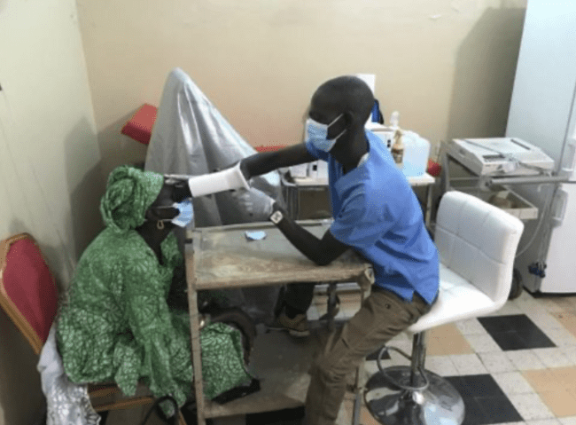
Le modèle Intelligence artificielle : phase pilote
3a. Le système IA fait une classification
1. Des images de la rétine sont prises dans une clinique locale
4a. Les résultats sont comparés au diagnostic des médecins
2. Les images sont transférées via une plateforme sécurisée aux médecins et au système IA
4. Les résultats sont communiqués au agent de santé avec des instructions de suivi
3. Les images sont analysées à distance par par des médecins qualifiés

Slide 10
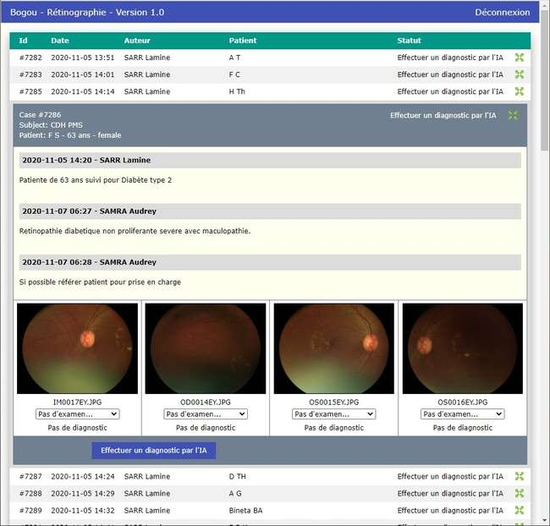

Slide 11
Système AI
3a. Le système IA fait une classification
1. Des images de la rétine sont prises dans une clinique locale
4a. Les résultats sont comparés au diagnostic des médecins
2. Les images sont transférées via une plateforme sécurisée aux médecins et au système IA
4. Les résultats sont communiqués au agent de santé avec des instructions de suivi
3. Les images sont analysées à distance par par des médecins qualifiés

Slide 12
Résultats
Plus de 400 personnes ont bénéficié du programme dont 350 ont été analysés
Précision de la détection de la rétinopathie diabétique d’au moins 90%
Au moins 4 classifications de la RD : Non exploitable, normale, modérée, sévère
Intégration du feedback

Slide 13
Leçons apprises
Les partenariats avec les associations locales de patients sont essentiels pour promouvoir l'utilisation des services.
Le transfert de connaissances et de compétences est essentiel pour assurer une gestion locale indépendante de la solution.
Le personnel médical des cliniques a tendance à travailler au-delà de ses capacités - il faut donc prévoir des ressources humaines supplémentaires pour soutenir l'introduction de nouvelles solutions.

Slide 14
Contraintes
Surcharges de travail selon les professionnels els de santé
Absence de budget pour certains détails utiles
Retour tardif des médecins ophtalmologues
Manque de maitrise sur la pérennisation

Slide 15
Questions?

